Slide 1
Методические рекомендации учителю, работающему по адаптированной образовательной программе для детей с нарушением интеллекта. Подготовила: учитель начальных классов, высшей квалификационной категории О.Л.Дарбазова
ПРИНЦИПЫ РАЗРАБОТКИ И ПЕДАГОГИЧЕСКИЙ АНАЛИЗ УРОКА.

Slide 2
Урок - это, систематически применяемая для решения задач обучения, развития и воспитания учащихся, форма организации деятельности постоянного состава учителей и учащихся в определенный отрезок времени.
Урок - это форма организации обучения с группой учащихся одного возраста, постоянного состава, занятие по твердому расписанию. В этой форме представлены все компоненты учебно-воспитательного процесса: цель, содержание, средства, методы, деятельность по организации и управлению и все его дидактические элементы

Slide 3
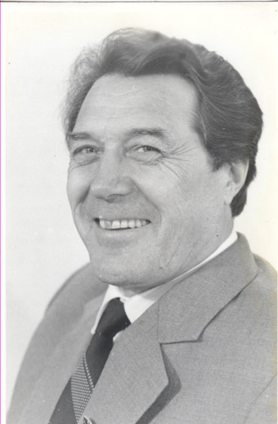
Один из выдающихся деятелей отечественной педагогики, наш современник Мирза Исмаилович Махмутов широко известен в России и за рубежом как учёный, автор более 500 научных работ по лингвистике и педагогике, государственный, общественный деятель.
1. «Урок есть основная форма движения обучения, определяемая содержанием, принципами и методами обучения, планируемая и регулируемая учителем в определенных пространственно-временных границах и осуществляемая совокупным субъектом — учителем и учащимися» — первый аспект. 2. «Урок — это динамичная и вариативная форма организации процесса целенаправленного взаимодействия (деятельностей и общения) определенного состава учителей (преподавателей) и учащихся, включающая содержание, формы, методы и средства обучения и систематически применяемая (в одинаковые отрезки времени) для решения задач образования, развития и воспитания в процессе обучения» — второй аспект.

Slide 4
Урок— это педагогическое произведение
В связи с этим следует определиться и с основными правилами, предписаниями и нормами, которые следует соблюдать при организации проведения урока. К ним можно отнести: дидактические правила построения урока, воспитывающий и развивающий характер обучения; учитывать психологические аспекты урока, особенности педагогического общения с учащимися, соблюдать этические нормы взаимоотношений, укреплять основы педагогического сотрудничества; постоянно совершенствовать организацию и управление учебной деятельностью, соблюдать санитарно-гигиенические нормы и эстетические основы урока.
Коррекционно-развивающие уроки – это уроки, в ходе которых происходит отработка учебной информации с позиции максимальной активности работы всех анализаторов и психических функций каждого ученика.

Slide 5
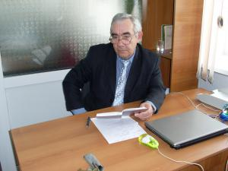
Общедидактические требования:
1. Учитель должен владеть учебным предметом, методами обучения.
2, Урок должен быть воспитывающим и развивающим.
3 .На каждом уроке должна вестись коррекционно-развивающая работа.
4. Излагаемый материал должен быть научным, достоверным, доступным, должен быть связан с жизнью и опираться на прошлый опыт детей.
5. На каждом уроке должен осуществляться индивидуально-дифференцированный подход к учащимся.
6. На уроке должны осуществляться межпредметные связи.
7. Урок должен быть оснащен:
техническими средствами обучения;
дидактическим материалом (таблицы, карты, иллюстрации, тесты, схемы, алгоритмами рассуждений, перфокарты, перфоконверты и т.п.);
весь материал должен соотноситься с уровнем развития ребенка, связываться с логикой урока.
8. На уроке должны осуществляться инновационные процессы.
9. Необходимо введение в обучение компьютеров.
10. На уроке должен строго соблюдаться охранительный режим:
проведение физминуток (начальная школа – 2 физминутки, старшая школа – 1 физминутка);
соответствие мебели возрасту детей;
соответствие дидактического материала по размеру и цвету;
соответствие учебной нагрузки возрасту ребенка;
соблюдение санитарно-гигиенических требований.
11. Урок должен способствовать решению основных задач, стоящих перед школой:
оказывать всестороннюю педагогическую поддержку ребенку с ОВЗ;
способствовать социальной адаптации аномально развивающегося ребенка.
Ст.преподаватель кафедры коррекционной педагогики и специальной психологии Красноярского краевого ИПК и ПП работников образовании Попов В. С.

Slide 6
Специальные требования
Замедленность темпа обучения, что соответствует замедленности протекания психических процессов;
Упрощение структуры ЗУН в соответствии с психофизическими возможностями ученика;
Осуществление повторности при обучении на всех этапах и звеньях урока;
Максимальная опора на чувственный опыт ребенка, что обусловлено конкретностью мышления ребенка;
Максимальная опора на практическую деятельность и опыт ученика; опора на более развитые способности ребенка;
Осуществление дифференцированного руководства учебной деятельностью ребенка, предусматривающего проектирование, направление и регулирование, а вместе с тем и исправление действий учащихся членением целостной деятельности на отдельные части, операции и др.

Slide 7
Оптимальные условия для организации деятельности учащихся на уроке заключается в следующем:
- рациональная дозировка на уроке содержания учебного материала;
- выбор цели и средств ее достижения;
- регулирование действий учеников;
- побуждение учащихся к деятельности на уроке;
- развитие интереса к уроку;
- чередование труда и отдыха.

Slide 8
При подготовке к уроку следует продумать:
Тему урока.
Тип урока.
Основную цель урока.
Задачи урока (образовательные, коррекционно-развивающие, воспитательные).
Как все этапы урока будут работать на достижение главной цели урока.
Формы и методы обучения.
Оценку деятельности учащихся.
Анализ урока.

Slide 9
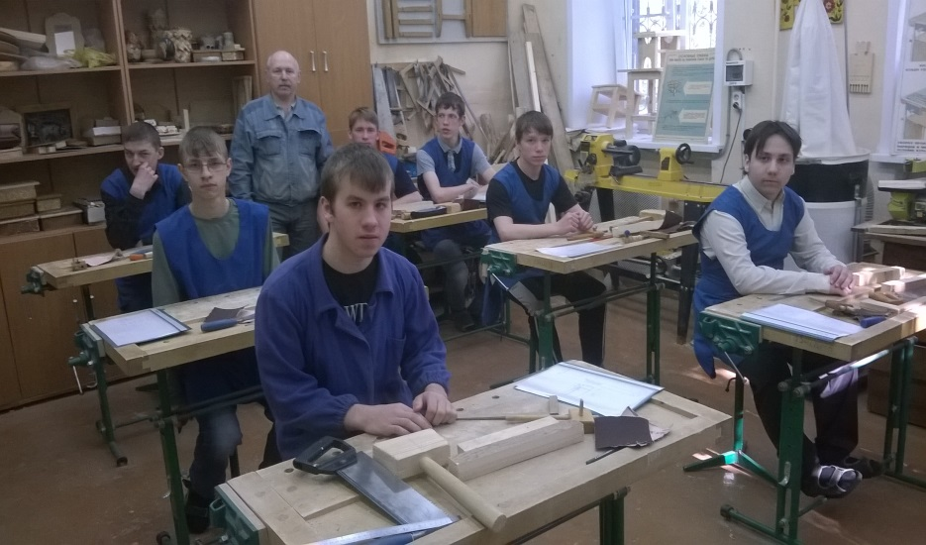
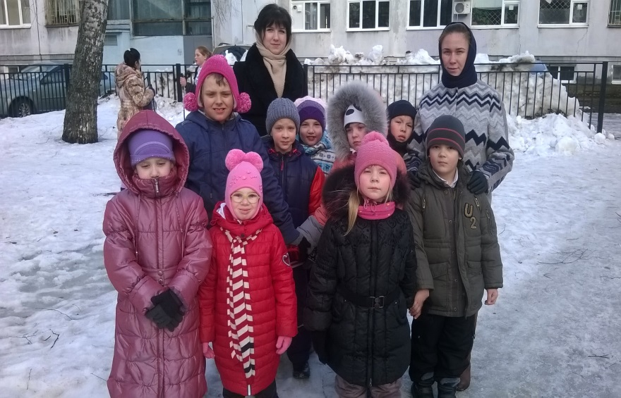
Типы уроков (стандартные)
Изучение нового материала
Формирование и закрепление знаний
Обобщение и систематизация знаний
Проверка и оценка знаний
Комбинированный урок
Типыуроков (нестандартные)
Урок–игра
Урок–соревнование
Урок–сказка
Урок–экскурсия
Урок–диалог
Практическиезанятия

Slide 10
Примерная структура комбинированного урока
- организационный момент и подготовка к уроку;
- организация учебной деятельности;
- проверка домашнего задания;
- повторение ранее изученного материала;
- подготовка к восприятию нового материала;
- изучение новых знаний;
- коррекция в процессе получения новых знаний;
- закрепление нового материала;
- подведение итогов;
- объявление домашнего задания;
- вывод из урока.

Slide 11
Основная цель урока.
Задачи урока (образовательные, коррекционно-развивающие, воспитательные)
Образовательная задача определяет, чему будет учитель учить на данном уроке. Эта цель определяет тип урока.
Воспитательная задача должна решать задачи отработки моделей поведения, овладения детьми коммуникативными умениями, формирования эмоций и т.д.
Коррекционно-развивающая задача предполагает коррекцию и развитие высших психических функций, коррекцию пробелов в знаниях. Эта цель должна быть предельно конкретной и ориентированной на активизацию тех психических функций, которые будут максимально задействованы на уроке.
Реализация коррекционно-развивающей цели предполагает включение в урок специальных коррекционно-развивающих упражнений для высших психических функций: памяти, внимания, восприятия, мышления, эмоционально-волевой сферы и пр., включение заданий с опорой на несколько анализаторов и пр.

Slide 12
Общеобразовательная
Четко определенная дидактическая цель
Сочетание разнообразных методов обучения
Соответствующие интеллектуальным возможностям учащихся способы включения их в интеллектуально- познавательную деятельность
Образовательные задачи урока
формировать у учащихся представления о …;
выявить (выявлять)…;
знакомить, познакомить, продолжать знакомить…;
уточнить…;
расширить…;
обобщить…;
систематизировать…;
дифференцировать…;
учить применять на практике…;
учить пользоваться…;
тренировать…;
проверить….

Slide 13
Коррекционно-развивающая задача
Изучение и учет сохранных, незатронутых функций, опора на них
Осуществление индивидуального и дифференцированного подхода к учащимся
Комплексное воздействие на учащегося с целью коррекции психических функций.
Коррекционно-развивающие задачи:
- корригировать внимание (произвольное, непроизвольное, устойчивое, переключение внимания, увеличение объема внимания) путем выполнения…;
- коррекция и развитие связной устной речи (регулирующая функция, планирующая функция, анализирующая функция, орфоэпически правильное произношение, пополнение и - обогащение пассивного и активного словарного запаса, диалогическая и монологическая речь) через выполнение…;
- коррекция и развитие связной письменной речи (при работе над деформированными текстами, сочинением, изложением, творческим диктантом)…;
- коррекция и развитие памяти (кратковременной, долговременной) …;

Slide 14
* развитие слухового восприятия…; * коррекция и развитие тактильного восприятия…; * коррекция и развитие мелкой моторики кистей рук (формирование ручной умелости, развитие ритмичности, плавности движений, соразмерности движений)…; * коррекция и развитие мыслительной деятельности (операций анализа и синтеза, выявление главной мысли, установление логических и причинно-следственных связей, планирующая функция мышления)…; * коррекция и развитие личностных качеств учащихся, эмоционально-волевой сферы (навыков самоконтроля, усидчивости и выдержки, умение выражать свои чувства…);

Slide 15
Воспитательная задача
Формирование потребности в овладении знаниями. (положительная учебная мотивация)
Воспитание сознательного отношения к учебному процессу.
Формирование качеств личности (аккуратность, усидчивость, ответственность, работоспособность)
Воспитательные задачи:
- воспитывать положительную мотивацию к учебной деятельности, интерес к учебе, предмету;
- воспитывать умение работать в парах, в команде;
- воспитывать самостоятельность;
- воспитывать нравственные качества (любовь, бережное отношение к …, трудолюбие, умение сопереживать и т.п.)

Slide 16
Классификация методов (по источнику знаний)
Словесные: рассказ, объяснение, беседа
Наглядные: демонстрация натуральных объектов, ТСО, таблиц, схем, иллюстраций и т.п.
Практические: работа с книгой, учебником, наблюдение, лабораторно-практическая работа, игра, упражнение, программированное обучение, проблемное обучение

Slide 17
Этапы урока
Организация начала урока
Проверка домашнего задания
Подготовка к усвоению новых знаний
Изучение нового материала
Первичная проверка знаний
Закрепление знаний
Обобщение и систематизация знаний
Контроль и проверка знаний
Подведение итогов урока
Что касается устного счета, словарной работы, речевой разминки, пальчиковой или артикуляционной гимнастики, то это не является отдельным этапом урока, это его часть. Физминутка – да, но время ее проведения определяет учитель и ей просто сложно найти место в схеме.

Slide 18
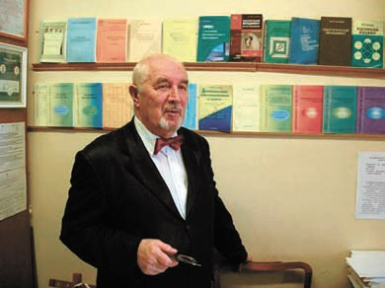
Анализ и оценка открытого урока (по В.П. Симонову)
Оценивая эффективность проводимого занятия, следует учитывать ряд показателей:
I. Оценка основных личностных качеств педагога
Знание преподавателем учебного предмета и его общая эрудиция.
Уровень педагогического и методического мастерства преподавателя.
Качество его речи: темп, дикция, интенсивность, образность, эмоциональность, а также общая грамотность.
Позиция преподавателя по отношению к учащимся (заинтересованная или равнодушная) и оптимальность выбранного им стиля руководства, т.е. степень его так-тичности и демократичности в общении с учащимися.
Внешний вид преподавателя, мимика, жесты и культура поведения.
Симонов Валентин Петрович
доктор педагогических наук, профессор, заслуженный работник высшей школы Российской Федерации, профессор кафедры педагогики

Slide 19
II. Оценка основных характеристик учащихся
1. Степень познавательной активности, творчества и самостоятельности учащихся в ходе урока
2. Уровень их общеучебных и специальных умений и навыков (какие, как развиты и как развиваются в ходе урока)
3. Наличие и эффективность коллективных (групповых) форм работы
4. Степень дисциплинированности, организованности и заинтересованности учащихся в ходе урока
III. Оценка содержания деятельности преподавателя и учащихся
1. Научность, доступность и посильность изучаемого материала (формируемых знаний и умений)
2. Актуальность и связь с жизнью (связь теории с практикой)
3. Степень новизны, проблемности и привлекательности учебного материала (получаемой учащимися информации)
4. Оптимальность объема предложенного для усвоения материала, а также заданного на дом

Slide 20
IV. Оценка эффективности способов деятельности
1 | Рациональность и эффективность использования времени урока, его темпа, а также оптимальность чередования и смены видов деятельности в ходе урока
2 | Степень целесообразности и эффективности использования наглядности и ТСО на уроке
3 | Степень рациональности и эффективности используемых организационных форм и методов обучения
4 | Уровень обратной связи со всеми учащимися в ходе урока
5 | Эффективность контроля за работой учащихся и объективность оценки их знаний, умений, навыков
6 | Степень эстетического воздействия урока на учащихся
7 | Степень соблюдения правил охраны труда и техники безопасности преподавателем и учащимися в ходе урока
V. Оценка цели и результатов проведенного урока
1 | Степень конкретности, четкости и лаконичности формулировки цели урока
2 | Реальность, целесообразность, сложность и достижимость цели одновременно
3 | Степень обучаемого воздействия урока на учащихся (чему и в какой степени научились)
4 | Степень воспитательного воздействия (что воспитывалось и что способствовало воспитанию учащихся и в какой степени)
5 | Степень воздействия урока на развитие учащихся (что развивалось и что способствовало их развитию и в какой степени)

Slide 21
Конспект урока по обучению грамоте в 1-м классе (письмо)
(программа под редакцией В.В. Воронковой)
Тема
Буква Л.
Тип урока
Изучение нового материала.
Задачи
Образовательные:
познакомить учащихся с письменной буквой Л;
формировать графический навык письма буквы Л.
Коррекционно-развивающие:
корригировать и развивать пространственную ориентировку;
развивать мелкую моторику кисти рук;
развивать навык самоконтроля.
Воспитательные:
воспитывать положительную мотивацию к процессу обучения.
Оборудование
Бархатная бумага, образцы написания элементов буквы и целой буквы, карточки для штриховки, кассы букв для индивидуальной и фронтальной работы.

Slide 22
Ход урока
Организация начала урока
Настрой учащихся на работу, проверка готовности к уроку.
Дидактическая игра.
• Сядет тот, у кого в имени есть буква Л.
• Сядет тот, у кого на парте лежит картинка и в названии этого предмета есть буква Л.
2. Изучение нового материала
а) Актуализация знаний учащихся.
• Какую букву мы изучали на прошлом уроке?
• Найдите эту букву в кассе букв (работа проходит на рабочих местах и у доски).
б) Показ, рассматривание и изучение письменной буквы Л (изучение большой и маленькой буквы проходит параллельно).
• Из скольких элементов состоит буква?
• Как называются эти элементы?
• Обведем букву пальчиком в воздухе. Обведем букву на бархатной бумаге.
в) Пальчиковая гимнастика.
г) Письмо элементов буквы Л с опорой на индивидуальные образцы, образец на доске и показ учителя. Работа в тетрадях и у доски.
д) Письмо буквы Л целиком с опорой на индивидуальные образцы, образец на доске и показ учителя. Работа в тетрадях и у доски.
Физминутка
Буквой Л поставим ноги,
Словно в пляске руки в боки.
Наклонились влево, вправо.
Получается исправно.
Влево, вправо, влево, вправо.

Slide 23
3. Закрепление материала
а) Штриховка. Дети штрихуют мелками изображение луны на картонках. Составление схемы слова, выделение первого звука, обозначение его буквой. Выделение первого слога в слове и запись слога в тетради.
б) Запись слогов. Работа с кассой букв.
Нахождение в кассе букв буквы Л, выкладывание буквы. Составление и запись слогов ла, ло, лу, ал, ол, ул. Работа проводится в тетрадях и у доски.
Физминутка
Упражнения на расслабление кистей рук, плечевого пояса, глаз.
4. Подведение итогов урока
• Какую букву учились писать на уроке?
• Из скольких элементов состоит эта буква?
• Как называются эти элементы?

Slide 24
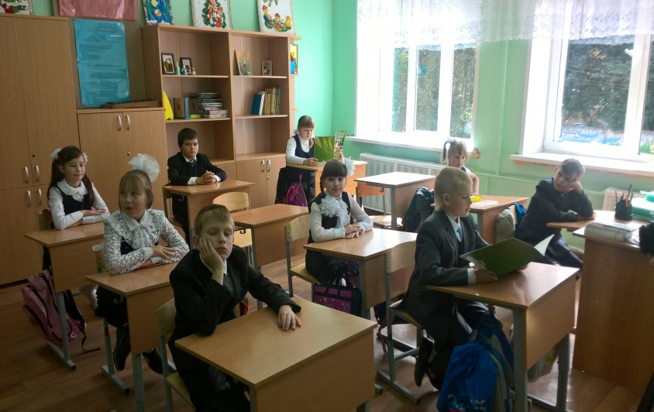
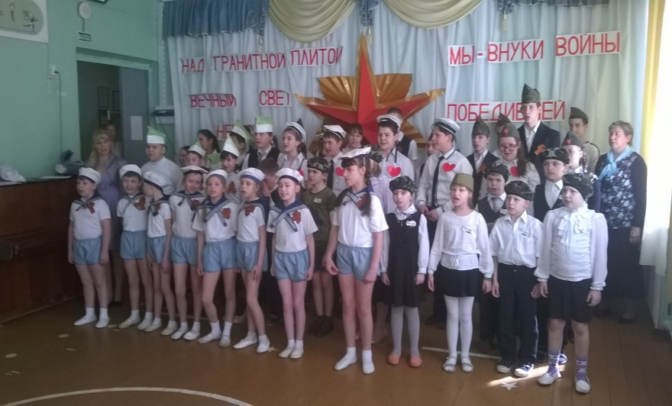
Вы постоянно на передовой, На самом стыке будущего с прошлым, Добра со злом, возвышенного – с пошлым, А завтра снова предстоит незримый бой:
Очередной опасный марш-бросок Под бомбами невежества и лени, На мыс любви, добра и вдохновенья – От бездн отчаянья на волосок…
Под грудью вечно амбразура дзота, А в дзоте – неокрепшие умы, Вы день за днем горите на работе, Спасая их от неученья тьмы.
К обеду тяжелеет голова, Но вечером готовьтесь, как Буденный, Прорваться сквозь тетрадные заслоны И отразить атаку «Дома-два».
А ночью в караул идти опять: В окоп прицельно сыплются шпаргалки, И едет танк директора с мигалкой… Звонок будильника – пора вставать!
Вы постоянно на передовой, Привыкли уши к громким канонадам, Шинель в мелу – пока не до парадов! Но вы давно поладили с судьбой.
Учителя – герои наших дней, Бойцы могучей Армии Спасения! Участники великого сраженья За наших подрастающих детей.

